Slide 1
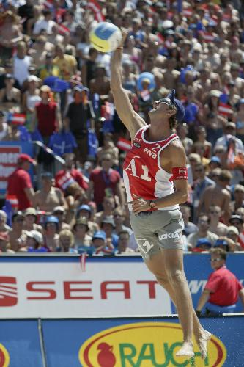
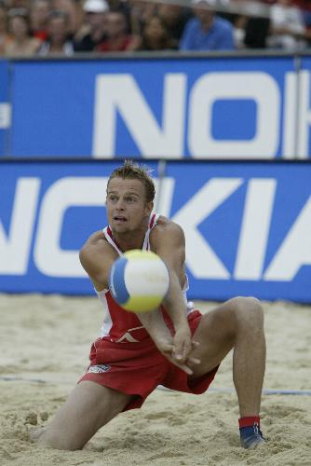
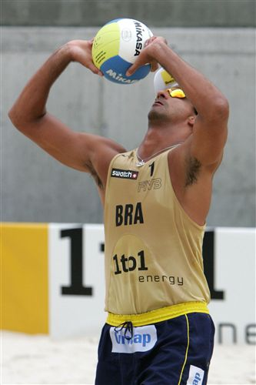
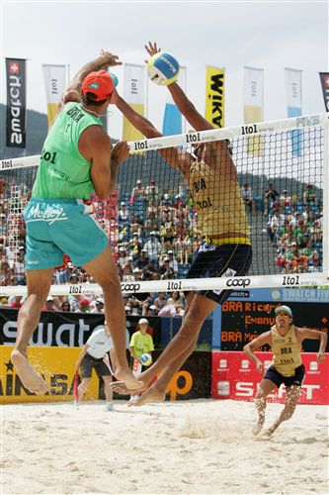
Spielstruktur
Aufschlag → Annahme → Zuspiel → Angriff → Block/Abwehr
(→ Zuspiel → Angriff → …)

Slide 2
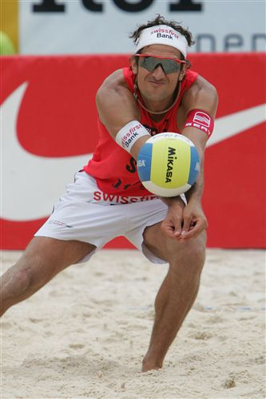
Annahme
Wichtigste Technik:
Bagger frontal und seitlich

Slide 3
Aufspiel
Wichtigste Technik:
Oberes Zuspiel – Pritschen
Unteres Zuspiel – Baggern
Beachspezifisch:
Ballhalten
Technische Fehler

Slide 4
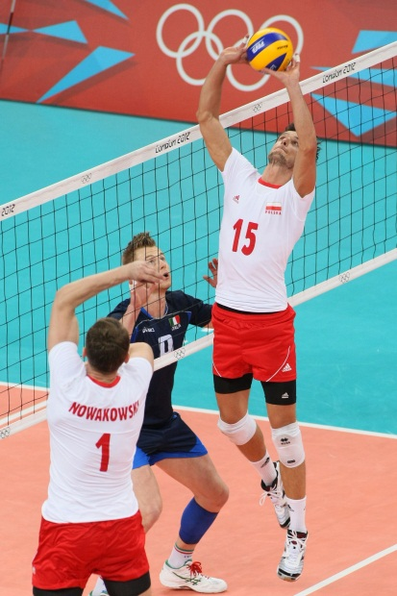
Langfristige Trainingsplanung
Spezialisierung
Zuspiel
Basistechnik Pritschen →
Grundtechnik hohe Zuspiele →
Spezialisierung Zuspieler (Halle)
Spezialisierung Beachtechnik

Slide 5
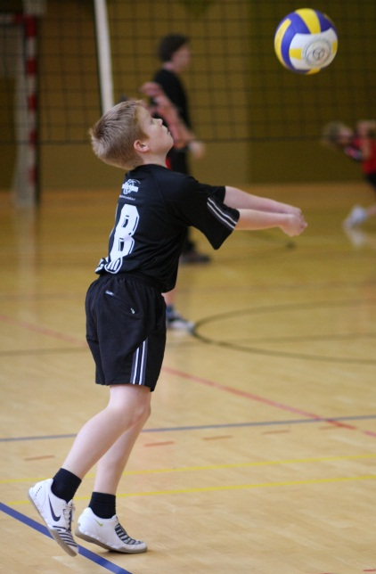
Langfristige Trainingsplanung
Bagger
Basistechnik Bagger →
Grundtechniken:
Annahmebagger / Abwehrbagger / Zuspielbagger →
Spezialisierung Annahmespieler
Spezialisierung

Slide 6
Oberes Zuspiel = Pritschen
Erste zu erlernende Technik
Für hohe Präzision
Spielen einfacher Bälle
Vorbereiten des Angriffs
Anfangs auch für:
Angriff
Annahme
Service

Slide 7
Oberes Zuspiel
Bewegung zum Ball:
Bewegung zum Spielort schneller als der Ball
schulterbreite Schrittgrätschstellung
netznaher Fuß vorn
Brust/Schulter zeigt zum Zuspielort
Spielstellung hinter den Ball anstreben
Kleine Korrekturschritte erfolgen im Zweierrythmus

Slide 8
Oberes Zuspiel
Spielstellung 1:
Oberkörper aufrecht
Kopf mit Blick zum Ball
Ellbogen breit in Schulterhöhe
Hände in Stirnhöhe
Bildung eines Dreiecks mit den Daumen und Zeigefingern
Korbstellung mit leichtem Einknicken im Handgelenk nach innen/unten

Slide 9
Oberes Zuspiel
Spielstellung 2:
Sichere, etwa schulterbreite Schritt-Grätschstellung
Einbeugen der Beine entsprechend den Erfordernissen
zielgerichteter Beineinsatz in Abhängigkeit von der Höhe des Passes und vom Abstand des Ziels
Handhaltung (Höhe) bleibt beim Absenken des Körpers in der zuvor eingenommenen Position!

Slide 10
Oberes Zuspiel
Spielen des Balles:
Harmonische Ganzkörperstreckung beim Spielen des Balles nach vorne oben
bei Pässen über eine größere Distanz Gewichtsverlagerung auf den netzfernen Fuß
Durchstrecken der Arme ohne Abklappen der Hände nach vorne (Gefahr eines technischen Fehlers!)

Slide 11
Bagger
Für
Annahme des Services
Zuspiel
Abwehr

Slide 12
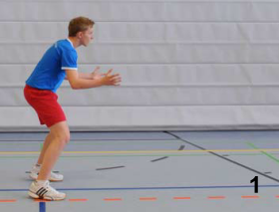
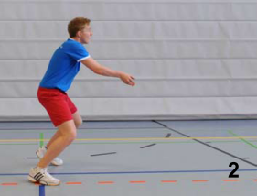
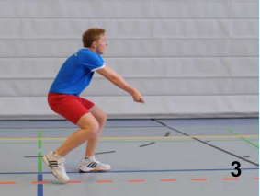
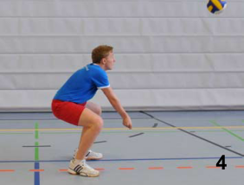
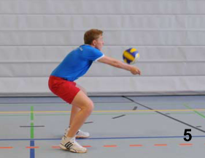
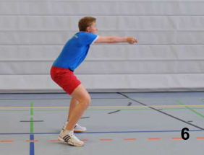
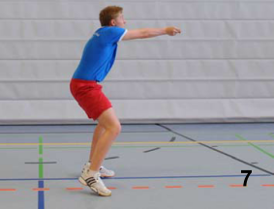
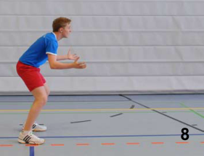
Bildreihe
Bagger
Notes:
12

Slide 13
Knotenpunkte
Bagger
Die Hauptpunkte:
Körper-Ball-Verhältnis: Spieler hinter dem Ball
Den Ball mit den Unterarmen spielen
gestreckte Armen und ineinander gelegte Hände
Impuls durch Schub aus Schultern
Notes:
13

Slide 14
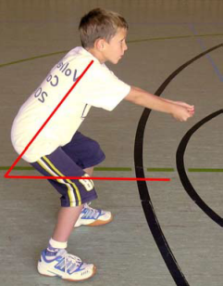
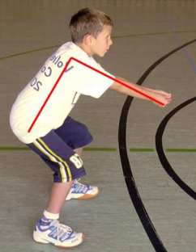
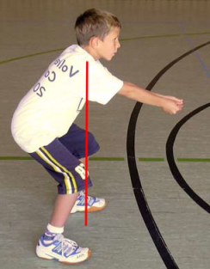
Unteres Zuspiel - Bildreihe
Bagger
Notes:
14

Slide 15
Bagger
Details Spielstellung:
Sichere (Schritt-)Grätschstellung, Knie vor den Füßen, Schulter vor den Knien
Winkelpositionen:ca. 90° Arme-Oberkörper, 130° Oberkörper-Oberschenkel, 130° Oberschenkel-Unterschenkel
Schuler relativ locker (Beweglichkeit muss gewährleistet sein)
Ganzkörperaktion mit geringer Bewegungsamplitude
Spiel- und Zielsteuerung über die Schulterachse - kein vordergründiger Schub aus den Beinen
Notes:
15

Slide 16
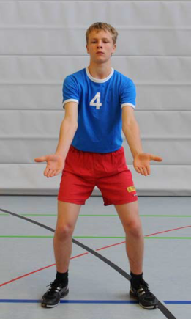
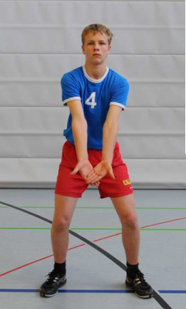
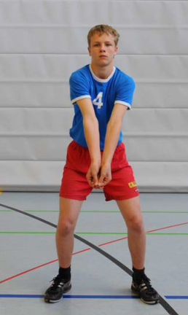
Handverschluss
Bagger
Notes:
16

Slide 17
Bagger
Details Handhaltung:
Arme sind vor dem Handverschluss gestreckt!
Schreibenden Arm strecken, Handfläche nach oben
Linke Hand über Kreuz auf die rechte Hand legen
Hände so einrollen, dass Daumen parallel liegen und ein “Teller” entsteht
Unterarme möglichst geschlossen (Spielbrett)
Notes:
17

Slide 18
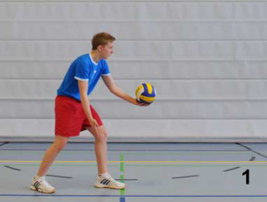
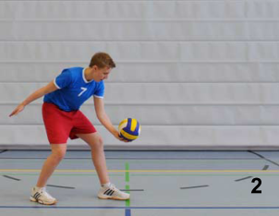
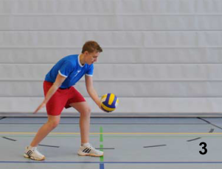
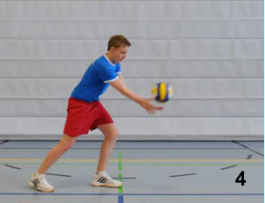
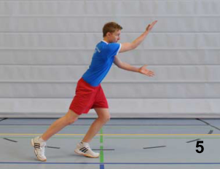
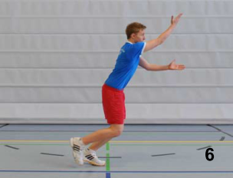
Service von unten - Bildreihe
Notes:
18

Slide 19
Service von unten - Knotenpunkte
Die Hauptpunkte:
Pendelarmschwung mit gestrecktem Arm parallel zum Körper aus der Beinstreckung heraus
Den sehr flach angeworfenen Ball von hinten unten schlagen
Den Ball mit dem flachen Handteller treffen
Notes:
19

Slide 20
Service von unten - Knotenpunkte
Details:
Leichte Schrittstellung (Rechtshänder: linkes Bein vorne)
Ball liegt in der linken Hand vor der rechten Hüfte
Rechter Arm schwingt an der rechten Körperseite von hinten nach vorne
Ball wird leicht aufgeworfen (ca. rechte Hüfte)
Ball treffen mit der Faust oder der gespannten Hand
Gewichtsverlagerung vom hinteren auf das vordere Bein
Notes:
20

Slide 21
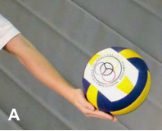
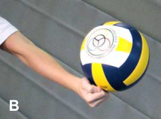
Service von unten - Details
Trefffläche: Varianten
Notes:
21

